Slide 1

Bài 3: Luật Chơi Cần Nắm Vững (1)

Slide 2
Cần nắm vững những nội dung sau:
1. Sự khác nhau giữa những cặp tiền?
4. Pip, Point là gì?
5. Đòn bẩy (Leverage) là gì và cách dùng đòn bẩy hiệu quả?
3. Lot là gì? (Lô, Volume, Size là gì?)
2. Bid, Ask, Spread là gì?

Slide 3
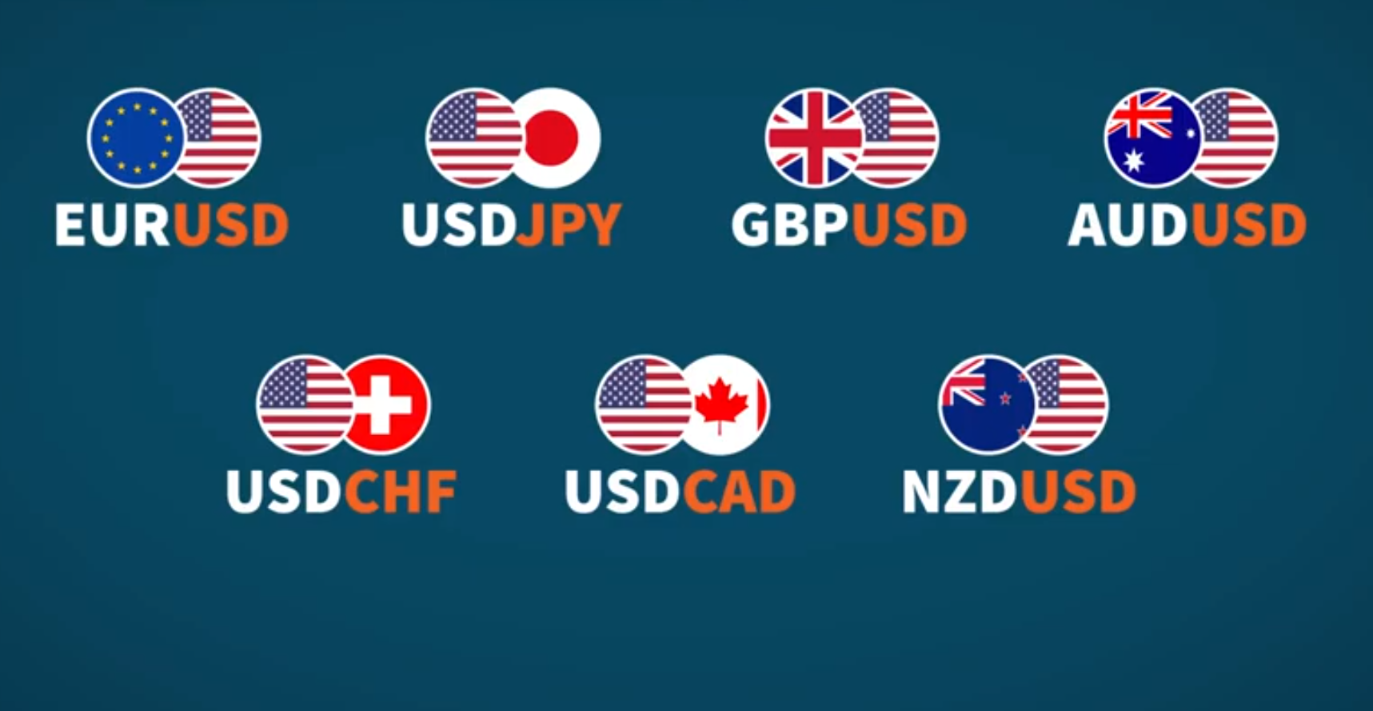
Cặp tỷ giá chính (Major)

Slide 4
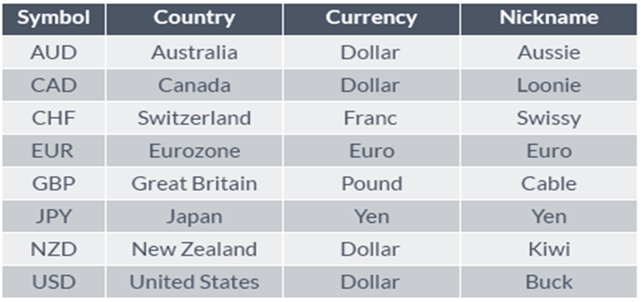
Nickname của những cặp tiền

Slide 5
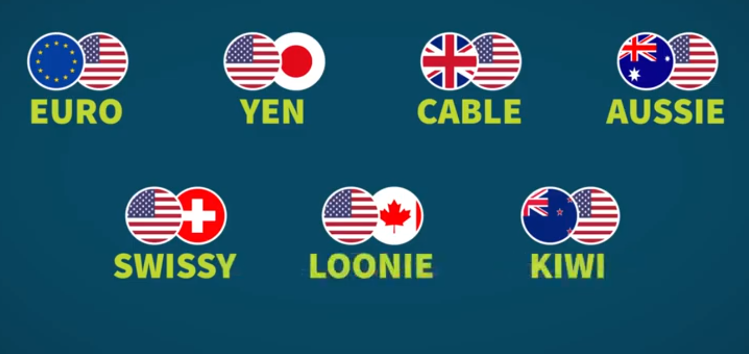
Nickname của những cặp tiền

Slide 6
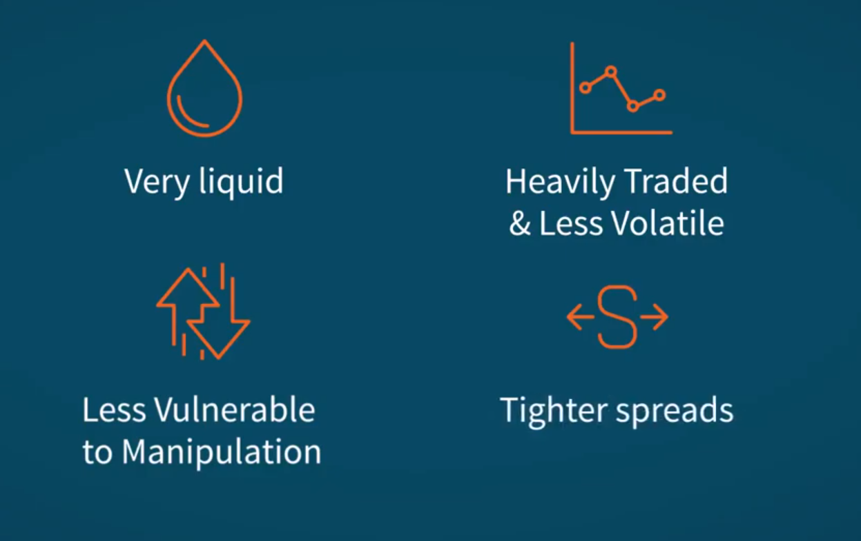
Đặc điểm của cặp tỷ giá chính
Chiếm 80% khối lượng giao dịch trên toàn thị trường.
Thanh khoản cao.
Độ chênh lệnh giá thấp.
Ít rủi ro.

Slide 7
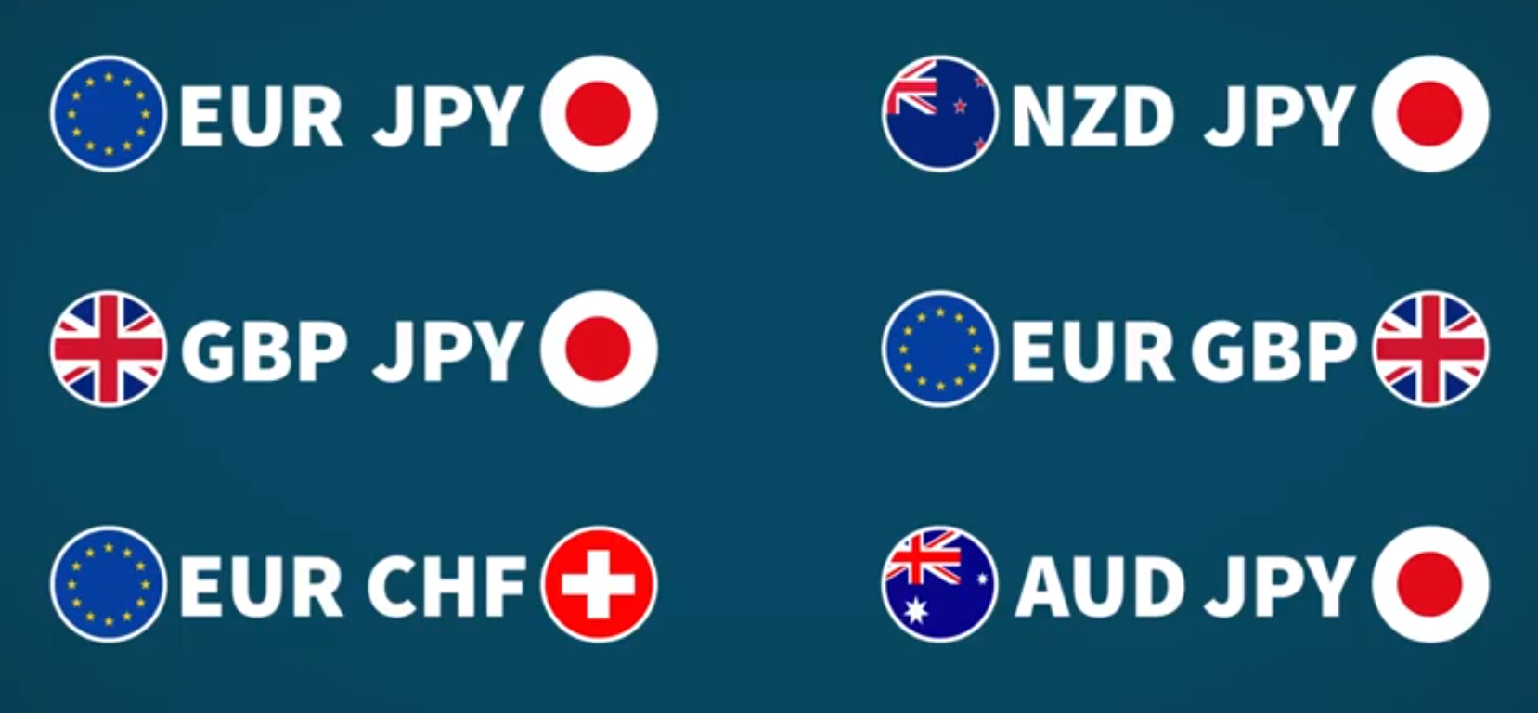
Cặp tỷ giá chéo (Cross)

Slide 8
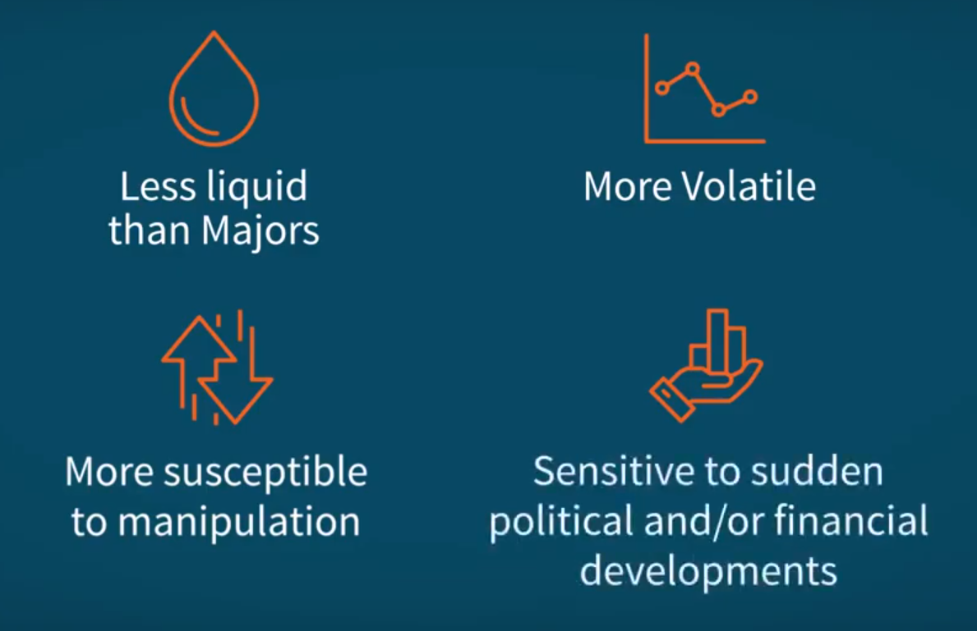
Đặc điểm của cặp tỷ giá chéo
Chiếm khoảng 15% khối lượng giao dịch trên toàn thị trường.
Độ thanh khoản trung bình.
Độ chênh lệnh giá trung bình.
Độ rủi ro trung bình.

Slide 9
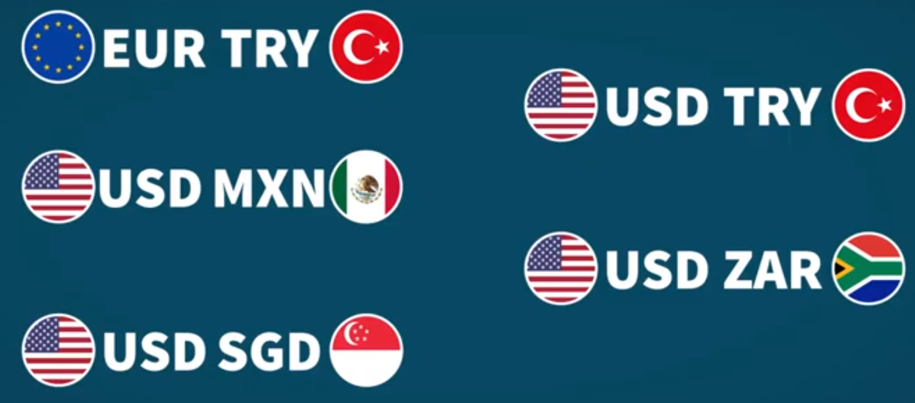
Cặp tỷ giá yếu (Exotics)

Slide 10

Đặc điểm của cặp tỷ giá yếu
Khối lượng giao dịch thấp.
Độ thanh khoản kém.
Độ chênh lệnh cao .
Độ rủi ro cao.

Slide 11
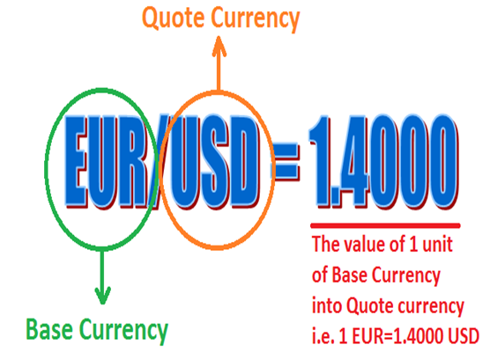
Quy định tên gọi trong 1 cặp tiền.
Đồng tiền Yết giá.
Đồng tiền Định giá.
(Đồng tiền đối ứng - Counter Currency)
Base/Quote là tỷ giá hối đoái.

Slide 12
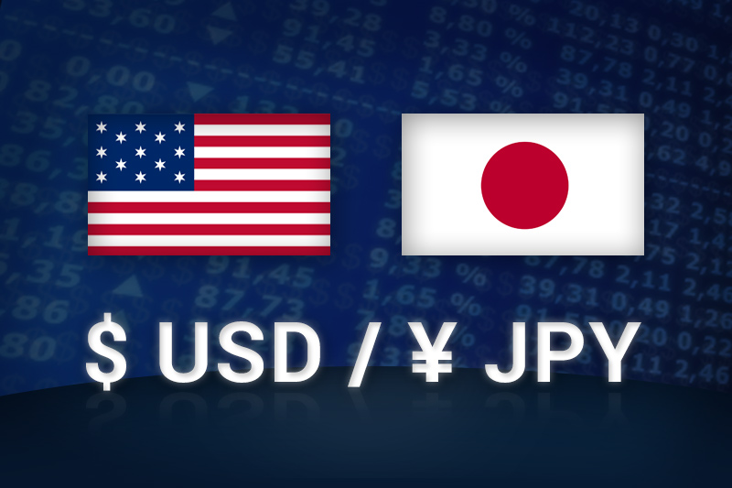
Quy định tên gọi trong 1 cặp tiền.
USD/JPY=110.791

Slide 13
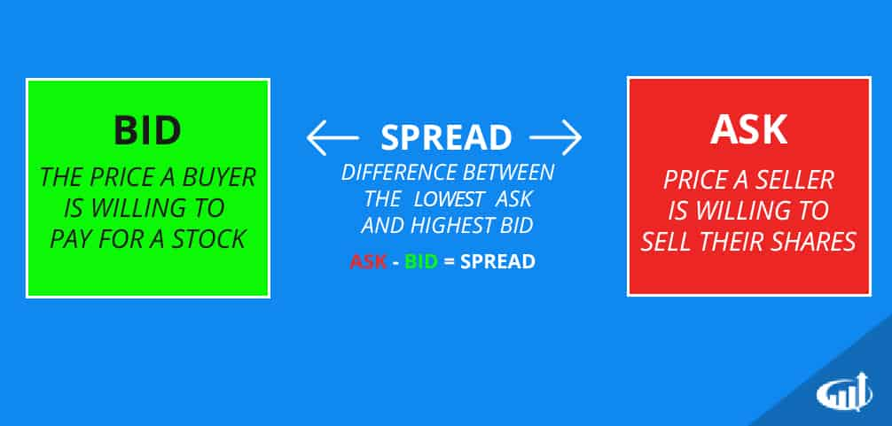
Bid - Ask = Spread

Slide 14
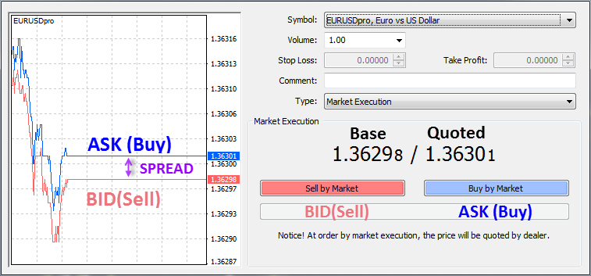
Bid - Ask - Spread

Slide 15
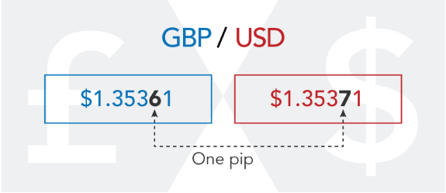
Pip và Points: 1Pip = 10Points

Slide 16
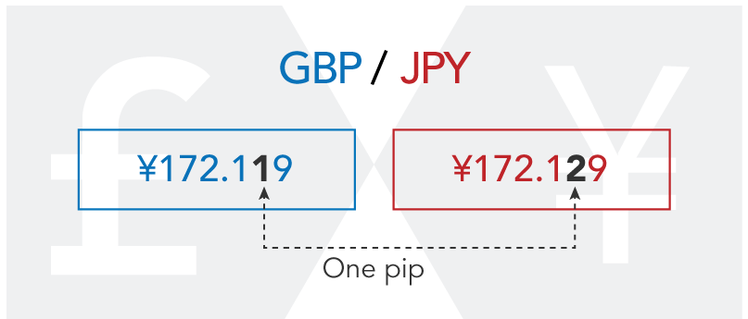
Pip và Points: 1Pip = 10Points

Slide 17
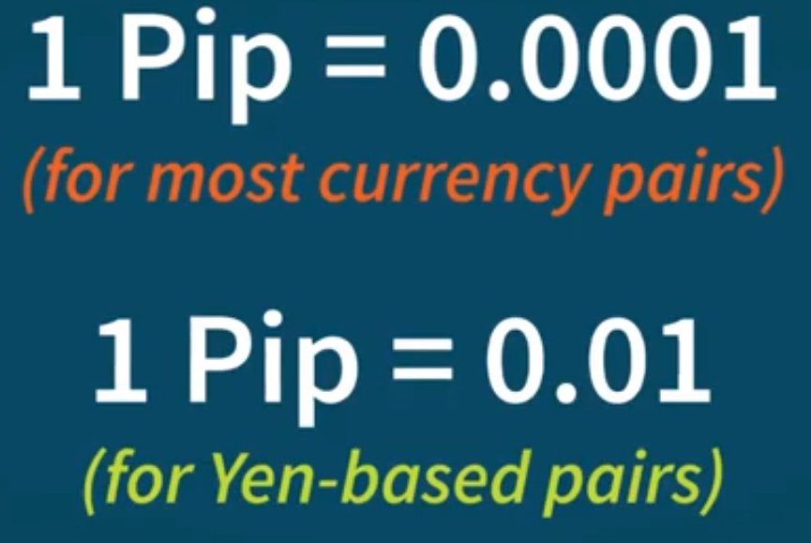
Pip và Points

Slide 18
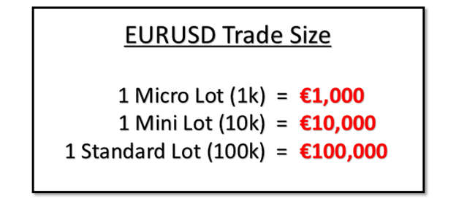
Lot, Lô, Volume, Size của 1 giao dịch.
1 Lot = 100,000 đơn vị đồng tiền yết giá

Slide 19
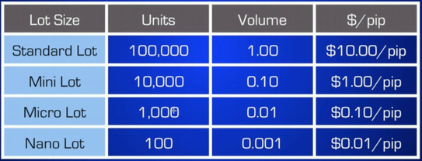
Lot, Lô, Volume, Size của 1 giao dịch.

Slide 20
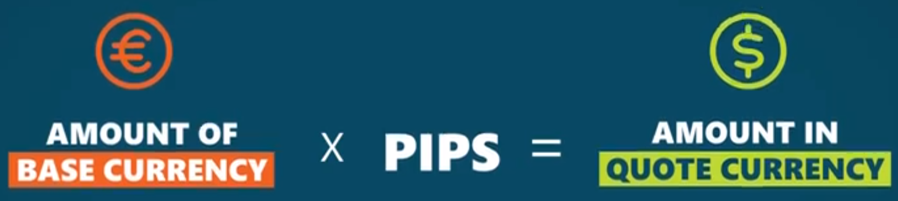
Giá trị của Pip
Ví dụ 1: Mua 0.1 Lot cặp EUR/USD = 1.1356
Mua: 1.1356 | Bán: 1.1368 => Pips = 0.0012 | Gọi là 12 Pips
=> Tiền lãi = 100,000 x 0.1 x 0.0012 = 12$
Ví dụ 2: Mua 0.15 Lot
=> Tiền lãi = 100,000 x 0.15 x 0.0012 = 18$

Slide 21

Đòn bẩy giao dịch (Leverage)

Slide 22



